Slide 2
El arte del loggin en el Cloud
Luis Guerrero
Technical Evangelist Microsoft Azure
luis.guerrero@microsoft.com | @guerrerotook

Slide 4
Agenda
¿Por qué molestarte en hacer trazas de tu aplicación?
Un ejemplo práctico
Application Insights al rescate

Slide 5
¿Por qué es importante hacer trazas de tu aplicación?

Slide 6
World Of Warcraft (Corrupted Blood incident)
Fue un bug encontrado en el famoso juego de WOW que empezó en 13 de Septiembre del 2005.
La epidemia empezó cuando se introdujo una nueva sección llamada Zul'Gurub y su respectivo jefe final llamado "Hakkar“, el cual al combatir a los jugadores arrojaría un hechico que drena la salud llamado “Sangre corrupta” que duraría unos segundos. Pero…

Slide 7
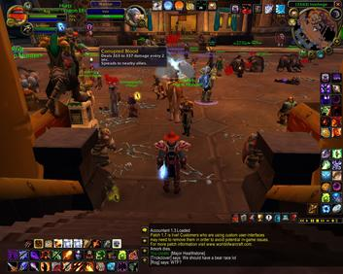
World Of Warcraft (Corrupted Blood incident)
Gracias a un error de programación el hechizo se extendió fuera del área de batalla y afecto a las mascotas y esbirros de los jugadores haciendo que todos los jugares fuera de la nueva área se infectasen.

Slide 8
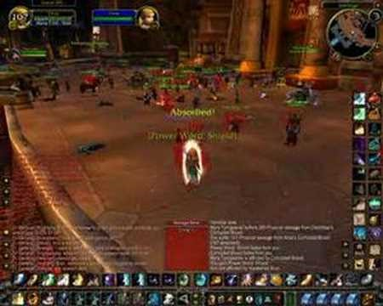
World Of Warcraft (Corrupted Blood incident)

Slide 9
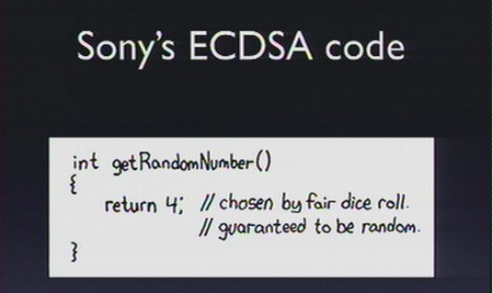
Hackean la PS3 por un error de programación

Slide 10
Visibilidad de la información
El registro y traza permite tener visibilidad sobre operaciones y procesos que están ocurriendo en el software.
Esto no solo puede ser útil para solucionar problemas y bugs, sino para medir la calidad con la que el software está operando.

Slide 11
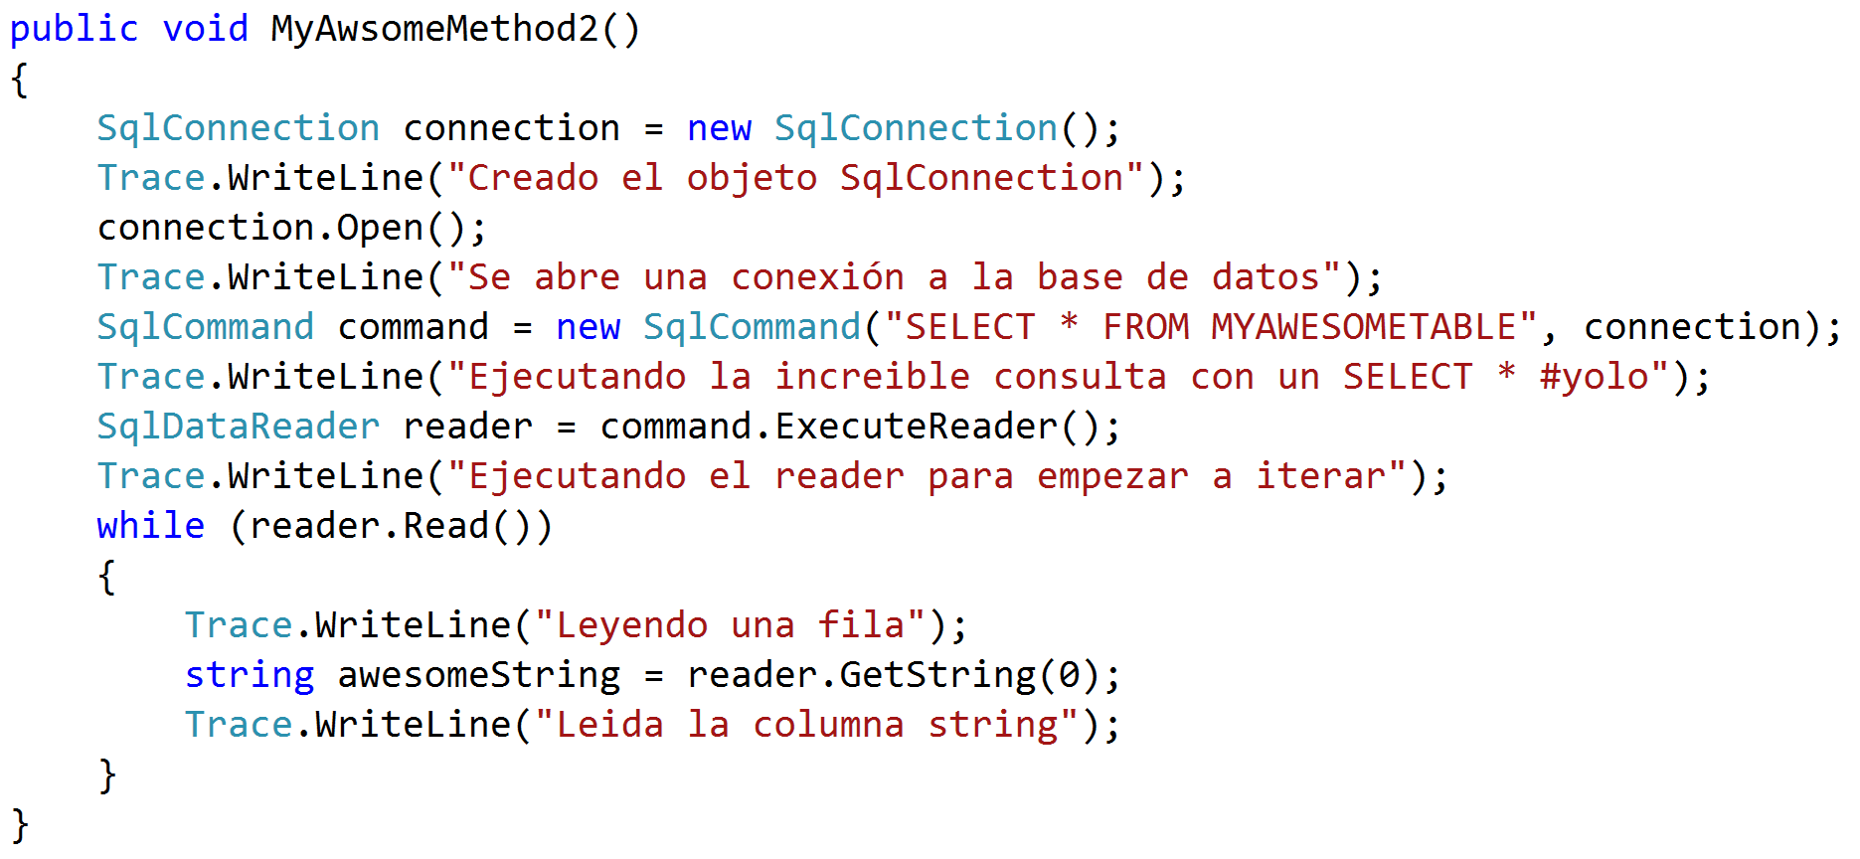
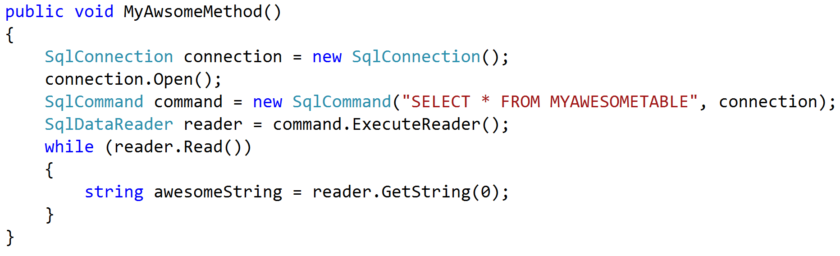
La traza como una forma de depuración
Muchos desarrolladores utilizan la traza como una forma de depuración y de comentarios del código.

Slide 12
Ideas sobre la traza y registro
La traza es más código.
La traza no es gratuita, tiene un coste asociado.
Hay que mantener ese código.
De cuanto más hagas traza más te costará buscar.
Hay que definir que es FATAL, DEBUG, ERROR, INFO dentro del equipo para normalizar los niveles de error.

Slide 13

HTML5 Web Site Analyzer
Notes:
La mejor forma de enseña cómo hacer traza es utilizar una aplicación de ejemplo y en este caso os queremos mostrar una aplicación interna de Microsoft España.

Slide 14

Necesidades de la solución
Se tiene que escanea un sitio web en busca de problemas con el estándar de HTML5, libarías de JavaScript obsoletas, prefijos de CSS con vendor, ect.
Algunos de los dominios ya no existen o contienen errores que hay que tratar.

Slide 15


Necesidades de la solución
La solución tiene que escalar de forma horizontal, es decir, añadir más maquinas y se sean capaces de coordinarse.
Se despliega en Azure como un Worker Role, un servicio que se ejecuta como si fuera un servicio de Windows en la nube.
Azure Storage Queue

Worker roles
Notes:
Para obtener un alto grado de rendimiento a la hora de procesar cada uno de los sitios web, se ha creado un sistema de ejecución de Tareas que se pueden encadenar utilizando Taks Parallel Library (TPL).
Las tareas vienen de una cola de Azure Storage que se van leyendo conforme se van ejecutando, de esta manera se puede tener un sistema distribuido de consumidores y ejecutores de tareas.

Slide 16
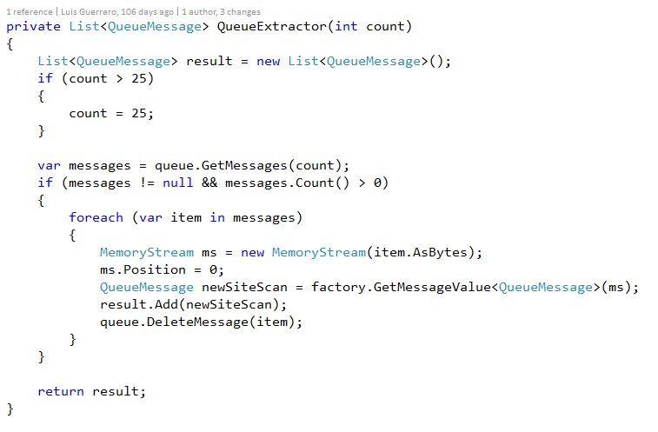
Gestor de tareas
Consumo de las tareas desde una cola de mensajes de Azure Storage







Slide 17
Definición de una tarea
Las tareas se define como una acción y argumentos.
Hay tres métodos que se ejecutan siempre
Initialize
Execute
CleanUp

Slide 18
DEMO – Definición de una tarea

Slide 19
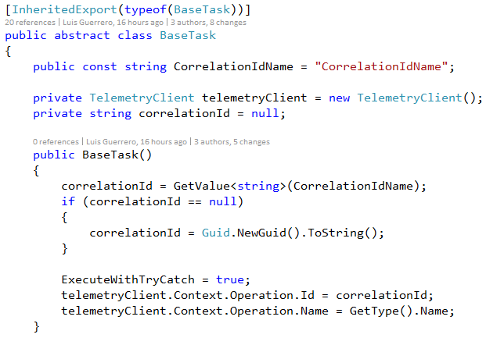
Traza de una tarea
Cada tarea tiene su propio identificador de operación (CorrelationId).
Este puede ser creado al iniciarse la clase o ser un argumento.

Slide 20
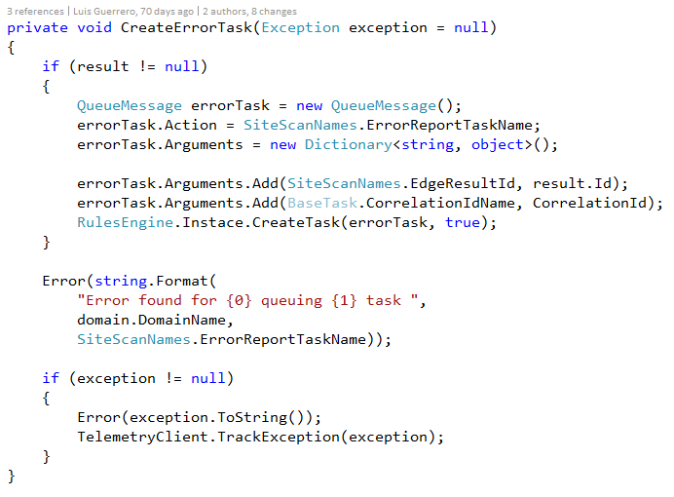
CheckErrorTask
La propagación del identificador de operación (CorrelationId) va a permitir continuar la traza de la tarea hija para darle un sentido temporal a la operación.
Notes:
Cuando se produce un error analizando un sitio web, se lanza otra tarea donde se obtiene realmente porque ha fallado el proceso.
Se pasa por parámetro el identificador de la operación asociada a la telemetría para que esta otra tarea continúe por donde se quedo.

Slide 21
DEMO

Slide 22
TaskEngine
Esta clase se encarga de mantener un flujo constante de tareas ejecutándose en el sistema, obteniendo de la cola de Azure Storage el numero de tareas para llegar al máximo configurado de 80 tareas por maquina.
Creando una instancia del cliente de telemetría se puede asociar en una única operación toda la traza / excepciones generadas por el propio sistema.

Slide 23
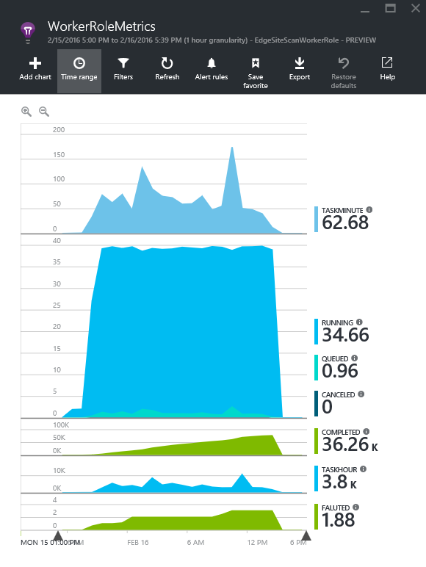
Métricas de calidad
Una de los cometidos de la clase TaskEngine es contabilizar cuantas de las tareas se ha ejecutado correctamente, por minuto, hora y día. Además de las tareas que han fallado, se ha completado y se ha producido una excepción.

Slide 24
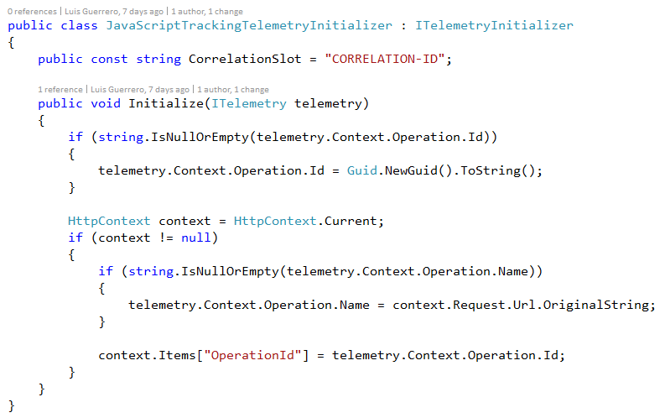
Traza de cliente con ASP.NET
La idea es extender el identificador de operación al cliente de JavaScript a través de un TelemetryInitializer

Slide 25
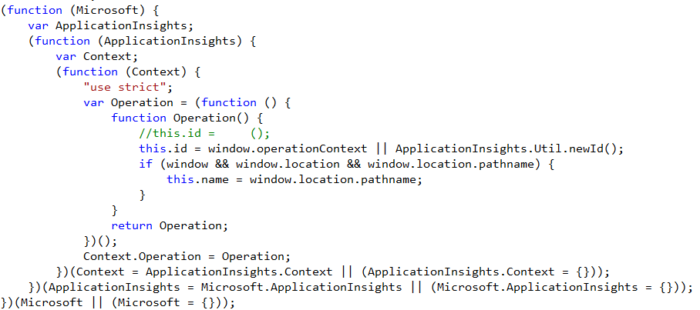
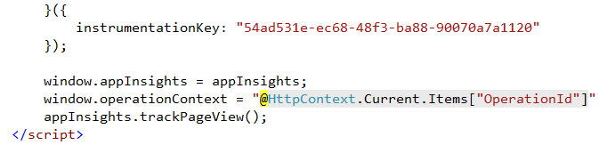
Propagación del identificador

Slide 26
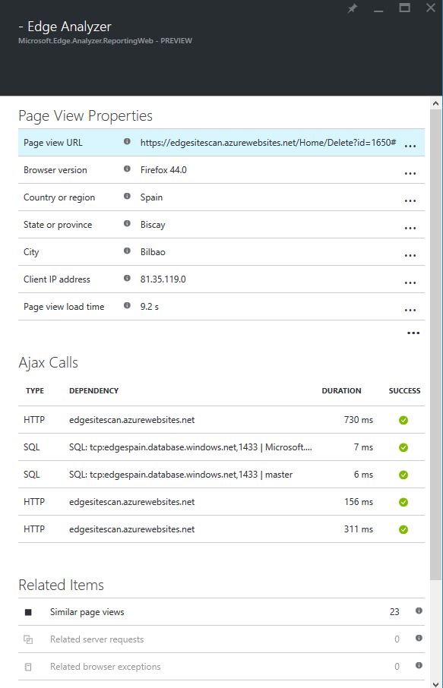
Traza cliente - servidor
Cada navegación está asociada a los eventos del servidor:
Dependencias
Consultas SQL
Peticiones AJAX

Slide 27
Conclusiones
La traza no gratuita, es más código que hay que mantener, como las pruebas unitarias.
Con Application Insights puedes crear una historia de los recursos que ha creado una petición o una tarea, de ti depende dar sentido a la traza.
Puedes buscar por prácticamente cualquier cosa.

Slide 29
Speaker Name
Role
Contact

